Slide 1
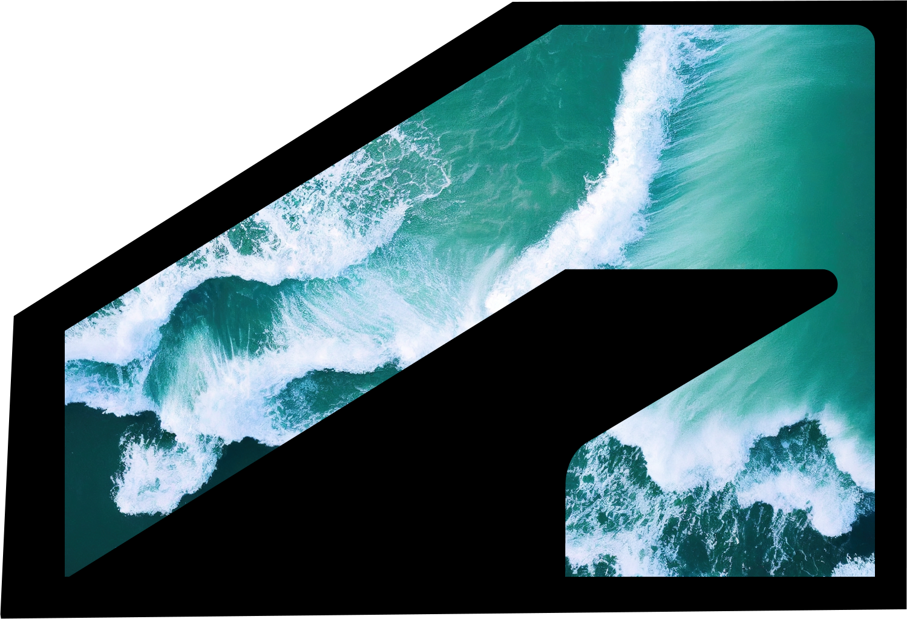
モジュール 1 サステナビリティを 考慮した設計
Notes:
ナレーションの注記
モジュール 1 へようこそ。このモジュールでは、サステナビリティを考慮に入れた設計について学習します。

Slide 2
学習目標
このモジュールでは、以下の内容を学習します。
サステナビリティとは何か、なぜ重要なのか
製品ライフサイクル ツールの使用方法
エンジニアとしての、サステナビリティに対する考え方
「システム アプローチ」
サステナビリティを支える 3 つの柱
「トリプル ボトム ライン」
倫理的ジレンマ
サプライ チェーンが私たちの環境に及ぼす影響
マイクロプラスチックとは何か
製品ライフサイクルが設計ソリューションに及ぼす影響
Notes:
ナレーションの注記:
このモジュールでは、次の内容について学習します(箇条書きの項目を読み上げる)。

Slide 3
サステナビリティはなぜ重要なのか
サステナビリティとは、社会、環境、 経済のさまざまな要素を統合し、長期的な 成長を可能にすることです
サステナブルな開発とは、未来の世代ニーズを満たしつつ、現在のニーズも満たす開発を指します。
01
エネルギーと廃棄物を
削減する
02
既存のアセットを
効率的に活用する
03
周辺コミュニティと
サプライ チェーンへの
影響を軽減する
04
サステナビリティの
ビジネス モデル
Notes:
では、サステナビリティとは何でしょうか?サステナビリティとは、環境を守り、社会を支えつつ、今後何世代にもわたって経済的な成長能力を保てるようにリソースを使う慣行です。設計とエンジニアリングでサステナビリティを推進するには、次の点を考慮しなければなりません。
設計プロセスと製造プロセスにおけるサステナビリティの考え方をどう育むか。
資材、リソース、および製造プロセスを理解することで、自分が考える「設計から製造」に至る製品のライフサイクルのあらゆる段階で、何が実現するか。
また、サプライ チェーンだけでなく、バリュー チェーンについても理解する必要があります。
これは倫理と、私たちが設計に対して設定する、責任ある基準に関連しています。

Slide 4
サステナビリティを支える 3 つの柱 「トリプル ボトム ライン」
人
社会的責任
サステナビリティ
地球
環境に対する 責任
利益
経済的 実行可能性
Notes:
講師/ナレーションの注記:
トリプル ボトム ラインは、サステナビリティの 3 つの主要側面を説明するために用いられる概念です。これは 3P、すなわち People (人)、Planet (地球)、Profit (利益)とも呼ばれます。企業はこれらの側面を測定することで、自社の製品やプロセスによる悪影響を判断したり、そうした影響を軽減するための戦略を練ったりすることができます。

Slide 5
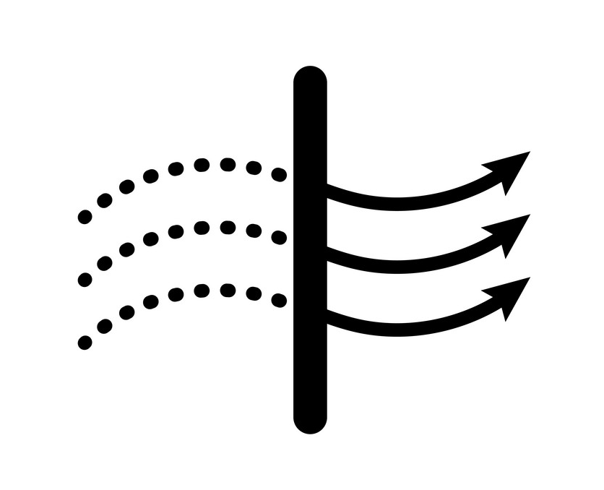
ケース例 1: サステナビリティの第一人者
空気ろ過業界
空気ろ過製品・サービスのグローバル リーダーによる、サステナビリティの組み込み方
エネルギー効率に優れた
照明と設備の導入による
施設の改善を通じた
エネルギー効率の向上
リサイクルや堆肥化など 廃棄物削減措置の実施
再生鋼材やアルミニウムなど サステナブルな材料の使用
高効率の空気フィルタ製品ラインナップを提供し、顧客によるエネルギー消費の削減を支援
Notes:
講師/ナレーションの注記:
空気ろ過業界のグローバル リーダーが環境への影響を減らす方法として、エネルギー効率の高い照明や機器を設置し、施設を改善することで、エネルギー効率を高める、といったことが挙げられます。第 2 の方法は、リサイクルや堆肥化などの廃棄物削減措置を実施することです。また、これらのリーダーは、リサイクルされた鉄鋼やアルミニウムなどのサステナブルな材料を使って製品を製造しています。そして最後に、これらのリーディング カンパニーは高効率の空気フィルタを提供し、顧客によるエネルギー消費の削減をサポートしています。

Slide 6
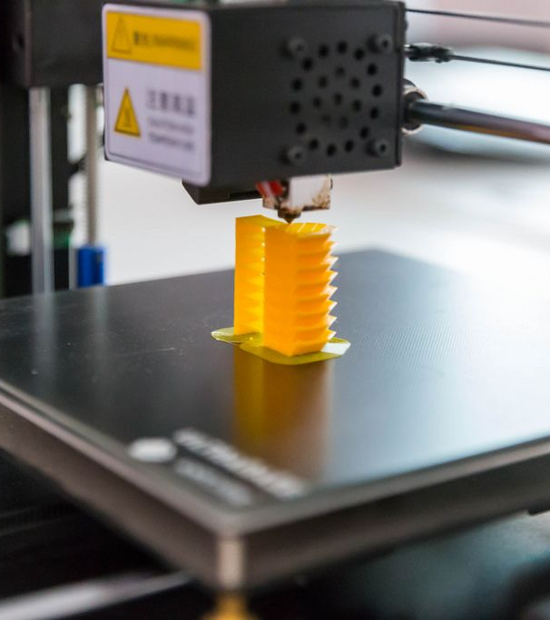
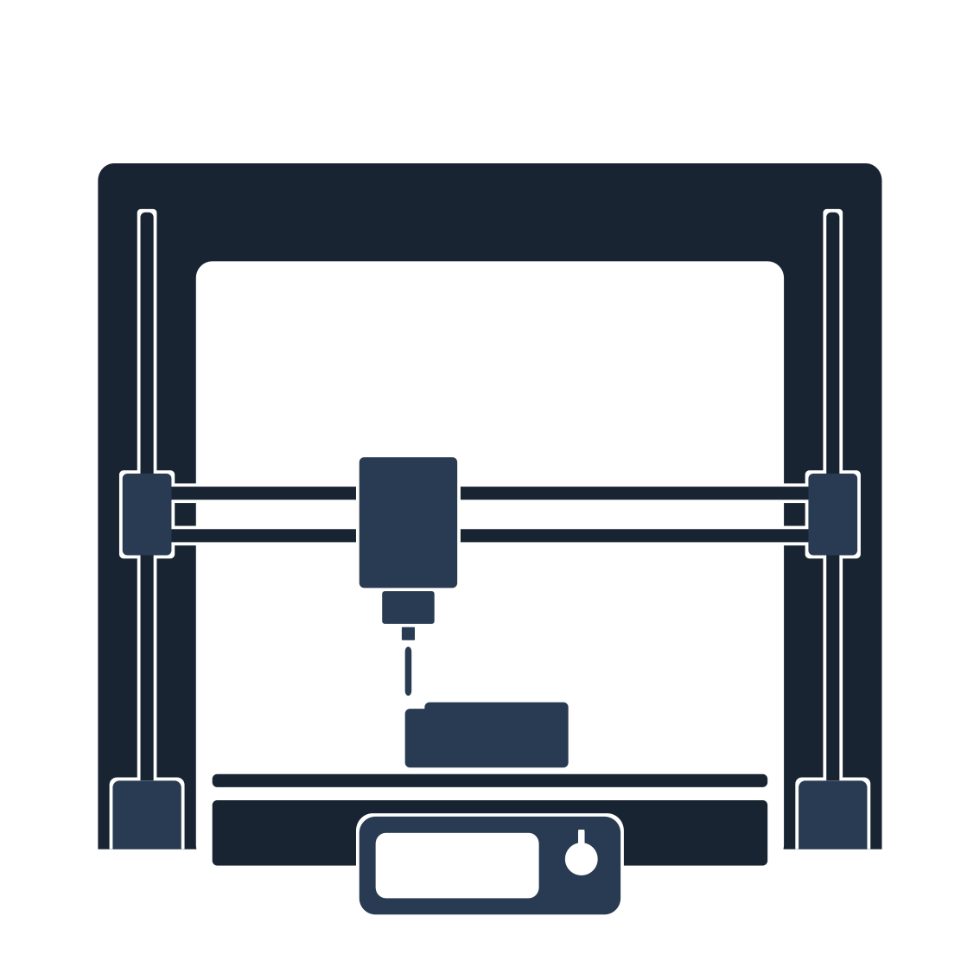
ケース例 2: サステナビリティの第一人者
3D プリンティング業界
サステナビリティの概念およびビジネスの第一線での活用方法
リサイクル フィラメント: ペットボトルやくず鉄などの材料から作成した、様々なリサイクル フィラメントを提供
バイオベースのフィラメント: コーンスターチやサトウキビを原料とする、バイオベースの様々なフィラメント
エネルギー効率の高い 3D プリンタで、温室効果ガスの排出を削減
Notes:
講師/ナレーションの注記:
サステナビリティに関して先頭を走るエキスパートは、3D プリンティング業界にも存在しています。これらのエキスパートがサステナブルな慣行を用いる方法として、ペットボトルやくず鉄で作られた再生フィラメントの使用が挙げられます。また、サトウキビやコーンスターチから作られたバイオベースのフィラメントも使用されています。3D プリンタもエネルギー効率が向上しつつあり、温室効果ガスの削減に寄与しています。

Slide 7
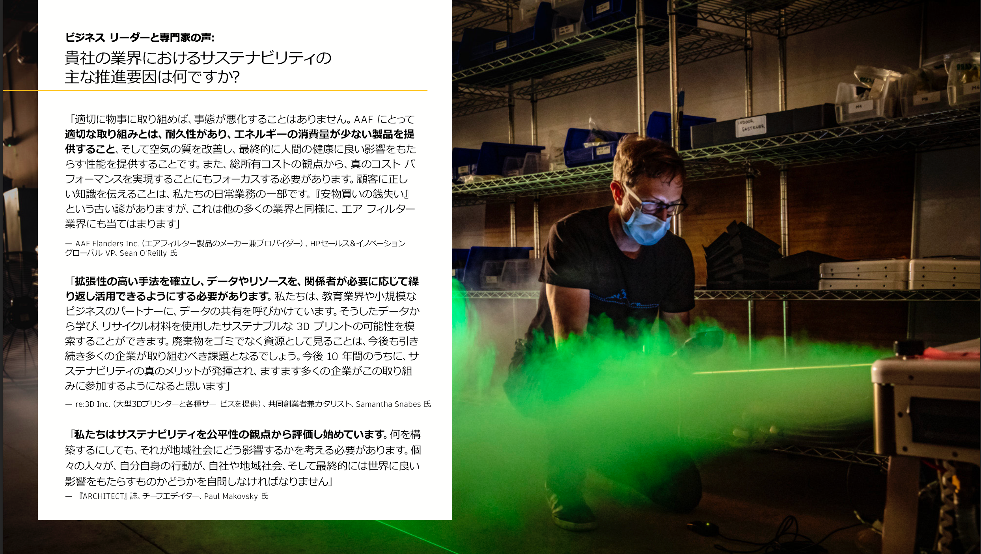
Notes:
講師/ナレーションの注記:
このスライドでは、AAF Flanders Inc. と re:3D inc. の両社でトップを務める数名の最高幹部の発言を引用します。Sean O'Reilly 氏は「より長持ちし、エネルギー消費の少ない製品を提供するのは当然のことです」と言います。re:3D Inc. の Samantha Snabes 氏は「拡張性の高い手法を確立し、データやリソースを、関係者が必要に応じて繰り返し活用できるようにする必要があります」と言います。そして Architect Magazine 編集長の Paul Makovsky 氏は「私たちはサステナビリティを資本の観点から測定し始めています」と言います。ご覧のように、サステナビリティは組織のあらゆるレベルに浸透しているのです。

Slide 8
環境への影響に照準を合わせている企業
企業がすでに実施した、サステナビリティに関する主な 変革
製造過程で発生した廃棄物を削減する
リサイクル素材の使用量を増やす
サステナビリティ面の影響を考慮し製品を設計する
サステナブル設計の原則を適用する
94% の回答者が、「自分の業界または組織が、今後数年間でサステナビリティに焦点を当てた変革を起こすよう期待している」と回答
デジタル化とサステナビリティは相互に結びついている
ソフトウェア ツールを使用すると、提案された設計変更がサステナビリティに及ぼす影響をすぐに確認できる
自由でオープンなデータには、組織による炭素排出量の測定と管理を妨げている、コスト障壁を削減する可能性がある
Notes:
2023-state-of-design-and-make.pdf (autodesk.net)
講師/ナレーションの注記:
- ［オートデスクの 2023 State of Design and Make study では］回答者の 94% が、自分の企業や組織が、今後数年間でサステナビリティに重点を置いた変革を行うよう期待していると述べています。企業がすでに行っている主なサステナビリティ変革として、次のものが挙げられます。1. 製造による廃棄物を削減する、2. リサイクル材料の使用を増やす、3.サステナビリティを念頭に置いて製品を設計する、4. サステナブル設計の原則を適用する。デジタル化と特定のソフトウェアを統合することで、提案された設計がサステナビリティに及ぼす影響を示すことができ、二酸化炭素排出量の測定と管理に役立ちます。

Slide 9
サステナビリティに対する考え方
問いかける 単に「ずっとそうしてきたから」という理由で 同じやり方にこだわる必要はありません。
受け入れる ビジネス上の意思決定に対する個人の責任
考える 将来の世代と
実施するソリューションの
ライフ サイクル全体
Notes:
講師/ナレーションの注記:
製品の環境フットプリントの 80% は設計段階で決まります。そのため、特にエンジニアは、作成から廃棄に至る設計プロセスの各ステップで、サステナビリティを絶えず検討することが重要です。では、どうすればよいでしょうか?サステナブル設計の慣行に関する知識を深め、サステナブルな意思決定に役立つ関連ツールを見つけましょう。

Slide 10
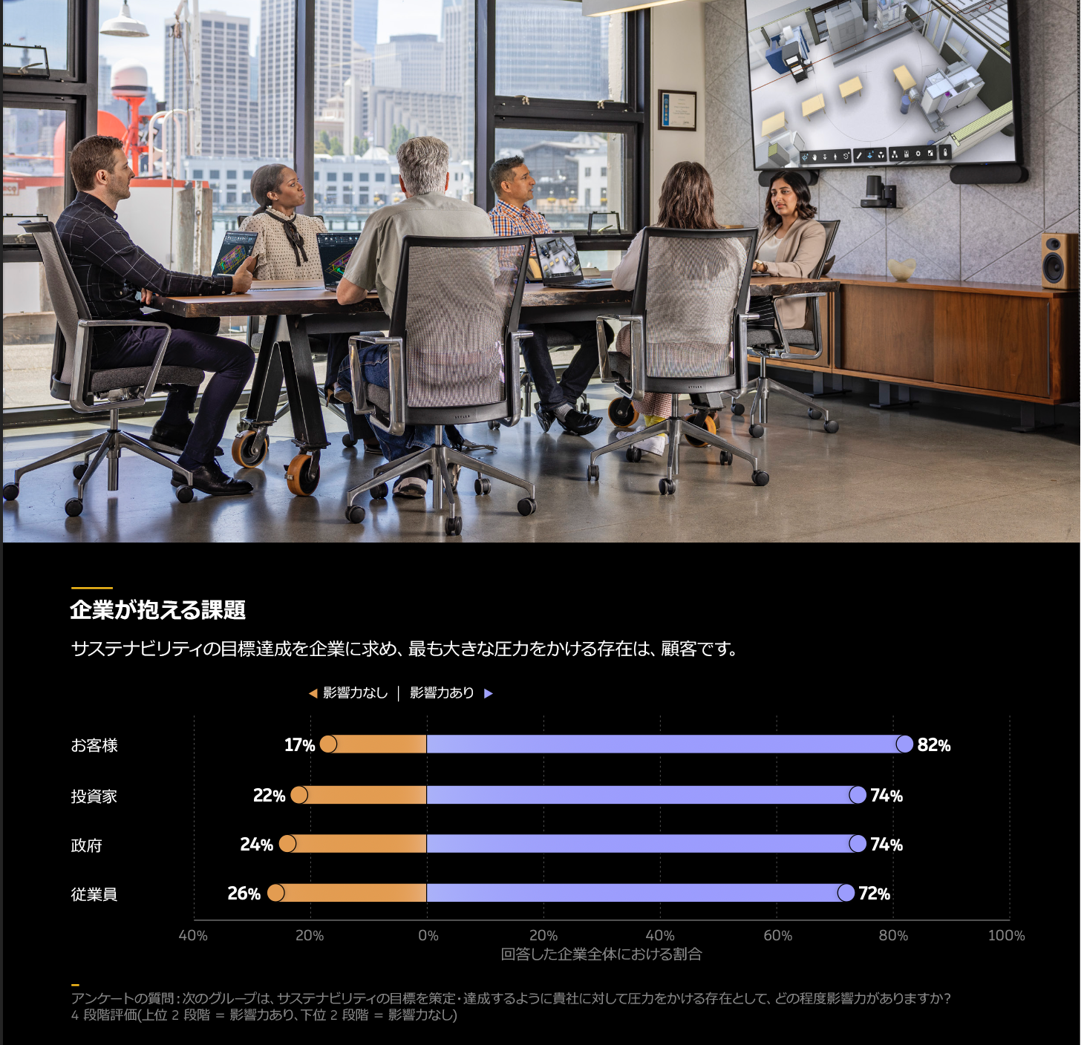
サステナビリティを支える 3 つの柱 トリプル ボトム ライン
人、利益、地球の間でバランスをとる必要があります。
顧客や投資家からの圧力
82% の回答者が、「サステナビリティの目標設定を追求し達成するよう
顧客からのプレッシャーを感じている」と回答しています。
投資家たちは、サステナビリティに重きを置かない企業に対し、資金引き揚げ傾向にあり、この分野で後手に回った企業にとって真の脅威になるでしょう。
投資家がサステナブル投資に注入した資金は、2020 年から 2021 年にかけて倍増しました。
Notes:
受講者用スライド
ナレーションの注記:
トリプル ボトム ラインのバランスをとるとは、環境への影響にも対応する調和のとれた方法で、顧客と投資家のニーズに対処することを言います。
サステナビリティの目標達成を企業に求め、最も大きな圧力をかける存在は、顧客です。
［オートデスクの 2023 State of Design and Make study では］回答者の 82% が、サステナビリティ目標の追求と達成を求める顧客の圧力を感じていると述べています。
今後、サステナビリティを重視した行動をとろうとしない企業から資金を引き揚げる動きが投資家の間に広がった場合、後れをとっている企業にとっては現実的な脅威となるでしょう。
投資家がサステナブル投資に注入した資金は、2020 年から 2021 年にかけて倍増しました。

Slide 11
企業がサステナブル設計を 重視している理由は何ですか?
クイズ
1 つ選択
A.
利益と経済的拡大を最大化するため
B.
経済的な影響に関係なく、社会的責任の目標と足並みを揃えるため
C.
短期的な財務面の利益を重視して、サステナビリティを支える 3 つの柱である「トリプル ボトム ライン」の影響を最低限にするため
D.
環境問題に対応し、社会的影響を高め、経済的なサステナビリティを実現するため
Notes:
正解: D
多くの企業がサステナビリティの 3 本柱、すなわち人、地球、利益に注目することで、サステナビリティ目標を達成できるようビジネス モデルを再構築しています。

Slide 12
サプライ チェーン
サプライ チェーンを取り巻く現状について変える必要があります。
財務指標の効率化とともに、環境や社会へ与える影響を 優先する必要があります。
それを実現する方法は?
ご存じでしたか?
01
サプライ チェーンと製造プロセスの各ステップで 使用されている天然資源と人的資源を特定する
温室効果ガス総排出量の 90% と、大気汚染の 90% 以上は、企業のサプライ チェーンが起因としています。
02
影響の軽減に向けて目標を決定する
03
測定指標と説明責任に関する基準を決定する
Notes:
講師/ナレーションの注記:
バリュー チェーンでは、サプライ チェーン活動に関わるすべての利害関係者を考慮した、より包括的なアプローチがとられます。一方、サプライ チェーンは、環境や社会への影響を最小化することに重点を置きつつ、調達と物流に関する特定の活動に焦点を当てています。どちらの概念も、サステナブルな慣行に取り組む企業にとって重要であり、多くの場合、サステナビリティ目標全体を達成する上で互いに補完し合います。
サプライ チェーンが会社による温室効果ガス排出の 90% と、大気汚染に対する寄与の 90% 以上を引き起こしていることをご存じでしたか?温室効果ガス排出と大気汚染は、動物から人間、そして生態系に至るまで、私たち全員に悪影響を及ぼします。サプライ チェーンによる環境への害を抑えるには、いくつかのステップを実行します。最初のステップは評価です。そこでは、製造プロセスの各ステップで使用されている天然資源と人的資源を特定します。第 2 のステップでは、環境への影響を軽減する、明確なターゲットを設定します。そして第 3 のステップでは、成功した分野と改善すべき分野を追跡するための、説明責任に関する測定を行います。
Starting at the source: Sustainability in supply chains | McKinsey

Slide 13
製品ライフサイクル全体を通じた ソリューションの影響
製品のライフサイクル アセスメントでは、その製品が生産から廃棄にわたり環境に及ぼす影響を測定します。
設計、材料、エネルギー源、製品の製造に用いるテクノロジー、および製品の使用方法などについて エンジニアによるすべての決定は、環境に何らかの影響を及ぼします。
次のステップを実行することで、そうした影響を軽減できます。
ステップ 1
ステップ 2
ステップ 3
原材料の使用、開発、抽出による排出量など、インプットとアウトプットを計算します。
ステップ 1 の決定事項を基に、
インパクト分析を実行します。
環境への影響を改善または軽減する方法、および説明責任に関する測定指標と重要業績評価指標を決定します。
Notes:
講師/ナレーションの注記:
製品のライフサイクル アセスメントでは、作成から廃棄に至るまで、その製品が環境に与える影響を測定します。材料の選択に始まり、エネルギー源や適用するテクノロジーに至るまで、エンジニアが設計について下すすべての決定により、製品がどのように使われるか、さらには製品がどのように廃棄されるかが決まり、そのすべてが環境に影響を及ぼします。一例を挙げると、エンジニアは原材料の使用と抽出を通じてインプットとアウトプットを計算することで、この影響を軽減できます。インプットとアウトプットを特定したら、影響解析を実行することで、指標とターゲットを説明できるようになります。

Slide 14
サステナブル設計 - システム アプローチ
エンジニアは過去...
その結果、エンジニアは...
この方法は...
...効率を著しく改善させる方法を発見するよう求められていましたが、システム全体を最適化し直すことはほとんどありませんでした。
...システムの各所(ポンプ、車、建物など)の最適化に重点を置いたため、リソースとエネルギーを節約する可能性を見逃しました。
...製造とエンジニアリングに関する従来型のソリューション 管理において有利です。
ただし...
過去 20 年にわたり...
...エンジニアはそのような理由でサステナブルな根本的変革を実現できませんでした。
...エンジニアはシステム全体アプローチを用いた設計によって、係数 4 ～ 20 (75 ～ 95%)の効率改善を実現し、環境への影響を低減しコスト効率の高い 新たな方法を明らかにすることができました。
Notes:
ナレーションの注記:
従来は、「製品の段階的なリファイン」が使用されてきました。これは、テクノロジーの 1 つのコンポーネントを切り離し、そのパフォーマンスや効率を最適化することを意味します。
係数 4 ～ 20 (75 ～ 95%)とは、効率を4 倍(係数 4)から 20 倍(係数 20)の範囲で向上させるという概念であり、これはリソースの消費量と廃棄物の生成量を 75% ～ 95% 削減することを表します。

Slide 15
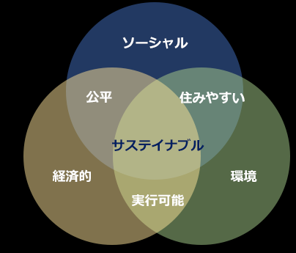
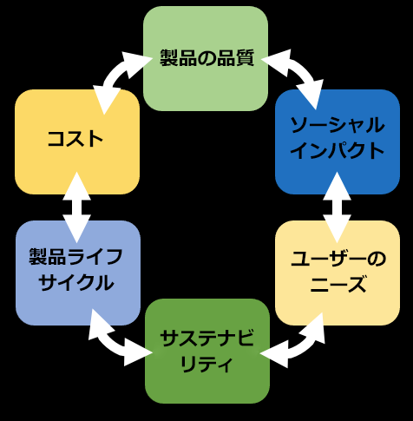
サステナブル設計 - システム アプローチ
相互の関連性こそが重要
長期的な影響
サステナブル材料
製造プロセス
製品の
パフォーマンス
サプライ チェーン
トレードオフ
全体的な視点
あるコンポーネントを変更すると、システムの他のコンポーネントにも影響を与えます。
サステナブルな意思決定は長期的な結果に結びつきます。
Notes:
ナレーションの注記:
サステナブル設計では、製品のライフサイクル全体を通じて、環境、社会、経済への影響を最小限に抑えることを目指します。システム全体アプローチを取り入れることは、
サステナビリティを達成する上で不可欠です。 これにより、システムのすべての部分が検討され、より包括的で効果的な
サステナビリティ ソリューションにつながります。
相互の関連性:
- 例えば、サステナブルな材料は、製造プロセスや製品のパフォーマンスに影響を与える可能性があります。
- そうした相互の関連性を無視すると、予期しない結果が生じる場合があります。
トレードオフ:
- 多くの場合、サステナブル設計では、環境的、社会的、経済的要素のトレードオフが見られます。
- これらのバランスをとるには、システム全体のニーズと目的を考慮する必要があります。
- 特定の側面のみに焦点を当てると、最適ではない結果につながる可能性があります。
長期的な影響:
- サステナブル設計は、現在から将来につながります。
- 材料やエネルギー効率といった 1 つの側面にのみ焦点を当てると、ユーザーの満足度、コスト、そして環境に対するより広範囲な影響を見落としてしまうおそれがあります。
- 例: ある製造企業は、自社製品のコンポーネントについて、よりサステナブルな材料に切り替えることで、環境への影響を優先させる決定を下しました。しかし、サステナビリティに焦点を当てることで、コスト(サステナブルな材料のほうが高価)や製品の品質(新しい材料は耐久性が低く、製品の損耗を加速させる)などの側面が無視されます。これによる短期的な影響として、サステナビリティの改善や、環境に責任を負っているという評判の向上が挙げられます。長期的な影響としては、製品の寿命が短くなる、(損耗した製品が廃棄されるため)廃棄物が増える、および顧客が不満を抱く(したがって、評判やビジネスに悪影響が及ぶ)、といったことが挙げられます。
全体的な視点:
- 個々の部品だけでなく、システム全体を考慮する
- システム全体アプローチにより、デザイナーは課題を予測し、変化する状況に適応できる
- レジリエンスとフューチャー プルーフが促進される

Slide 16
ディスカッションのための質問
質問 1
質問 3
製品の 1 つの側面だけに専念することで、サステナビリティの課題解決を例に挙げることはできますか?
デザイナーはどのような 戦略を用いることで、システム
全体のアプローチを業務にうまく取り入れることができますか?
質問 2
質問 4
システム全体を検討することは、さまざまな業界のサステナブルな設計プロジェクトにどのようなメリットをもたらしますか?
サステナビリティに 向けたシステム アプローチの実施という課題は、どうすれば 解決できますか?
Notes:
正解:
質問 1:
一度使用したあとに廃棄することを想定している使い捨てプラスチックは、海洋汚染の主な原因であり、分解するまで数百年もの時間を要します。
ヤシ油も同様です。ヤシ油は世界で最も広く使われている植物油の 1 つですが、森林破壊、生息地の減少、気候変動といったサステナビリティの課題と結び付いています。これは、ヤシ油農園が熱帯雨林を伐採した場所に設けられることが多いからです。熱帯雨林の伐採により、大気中に大量の二酸化炭素が放出されるとともに、多くの絶滅危惧種の生息地が破壊されます。
質問 2:
一例を挙げると、自動車産業です。トヨタ、フォード、テスラといった自動車メーカーは、エネルギー効率がより高い低排出の自動車を開発するために競争しています。この全体的なアプローチをとることで、エンジニアはより環境に優しく、効率的で、レジリエントな自動車を開発することができます。
質問 3:
エンジニアは、原材料、製造、流通、使用、廃棄という製品のライフサイクル全体を検討することができます。すべてのレベル(トリプル ボトム ライン)で潜在的な影響を特定してそれに対処し、サステナブルな材料とプロセスを使用し、製品寿命を延ばす耐久性を考慮した設計を行います。
質問 4:
研究開発(R&D)に投資し、共同作業を促進することができます。

Slide 17
サステナビリティ ホイール
生産終了
アイデア出し
生産再開
解体
回収とリサイクル
優先順位付け
構成:
改善
ユーザーとコンテキスト
材料
サステナビリティを考慮した製品や機械アセンブリを設計するためのフレームワークを、視覚的に表現した ものです。
ライフサイクル アセスメント
フィードバック
サステナブルな材料
反復と更新
効率と属性
ホイールの各スポーク（軸）は、製品ライフサイクル全体を一連のプロセスとしてステージごとに段階に分け、それぞれにガイドラインが関連付けられています。これらのステージは、持続可能な開発や意思決定に組み込めるように設計されています。
調達と場所
パフォーマンス データ
耐久性
効率性
寿命
重量の最小化
修復のしやすさ
モジュール設計
目的:
流通
製造
設計者、エンジニア、および学生を対象に、環境的、社会的、経済的要素を考慮しつつ、当初のアイデア出しから 使用済み製品の再生利用に至るまで、製品のライフサイクル全体を通じて指南します。
メンテナンスのしやすさ
パーツの削減
エネルギー消費
物流
パッケージの最適化
現地製造
現地製造
資材効率
サステナビリティが設計および生産プロセスの各段階へ構築できるよう支援。
バリュー チェーン全体を通じてサステナビリティに対応することの重要性を強調しています。
Notes:
ナレーションの注記:
サステナビリティ ホイールは、サステナビリティの経済的、社会的、環境的要素の相互関係を示す総合的なモデルです。これは、企業や組織がサステナビリティに関する課題と機会を特定し、対応するのに役立つツールです。ホイールの各スポークは、製品ライフサイクルの該当する各ステージに固有の、一連のステップまたはガイドラインに関連しています。これらのステップにより、設計面の意思決定にサステナビリティ原則を組み込むための、実行可能な推奨事項がわかります。このホイールは、デザイナー、エンジニア、および学生を対象に、環境的、社会的、経済的要素を考慮しつつ、当初のアイデア出しから生産終了および回収に至るまで、製品のライフサイクル全体を通じてガイドします。 サステナビリティ ホイールの各セクションは互いに関連しているので、あるセクションでとられた行動が他のセクションに影響を及ぼす可能性があります。

Slide 18
MOHONTO サステナブル シャワー ヘッド
お客様事例
使用した設計ツール: Autodesk Fusion
2021 年度
欧州製品デザイン賞受賞
この設計の背景にある重要な知見は、製品、ユーザー、コンテキストを通したプロセス構築を最大限に高めるための有益な実例です。
調査の結果、数種類のシャワー ヘッドを所有していても、ほとんどの場合は好みの「モノ」に固定されていることが判明しました。
設計チームはこの事実をもとに、複数パターンのシャワー ヘッドが持つ次の 2 つの大きな欠点について検討しました。
チェンバー シールからばねやスイッチに至るまで、関連するコンポーネントの数(20 ～ 30 に上る場合もある)
シャワー ヘッドの作成に超音波溶接が必要
再生利用が極めて困難
MOHONTO シャワー ヘッドは 3 つのコンポーネントで構成されています。
ヘッドが金属構造になっているため製品の寿命が大幅に延び、ヘッド全体がはるかにサステナブルで
再生利用しやすくなっています。
Notes:
講師/ナレーションの注記:
サステナビリティ ホイールの使い方に関するお客様事例として、Mohonto Sustainable Shower Head 社を挙げます。従来のシャワーヘッドは、大量の水とエネルギーを使い、数百ドルに相当する何百ガロンものエネルギーを消費しています。Mohonto 社のシャワーヘッドは、従来のシャワーヘッドに代わるサステナブルな代替製品であり、特許取得済みのテクノロジーと構造を使用し、水圧とシャワーの質を犠牲にすることなく、水流を最大 70% 減らします。また、Mohonto 社のシャワーヘッドは従来のシャワーヘッドよりも効率よく水を温め、さらに多くのエネルギーを節約できます。これをユニークな存在にしているコンポーネントは、リサイクルを容易にするヘッド本体の金属構造です。このシャワーヘッドは Fusion360 を用いて設計され、2021 年度の欧州製品デザイン賞を受賞しました。
1 (および画像クレジット)https://www.productdesignaward.eu/winners/epda/2021/10278/

Slide 19
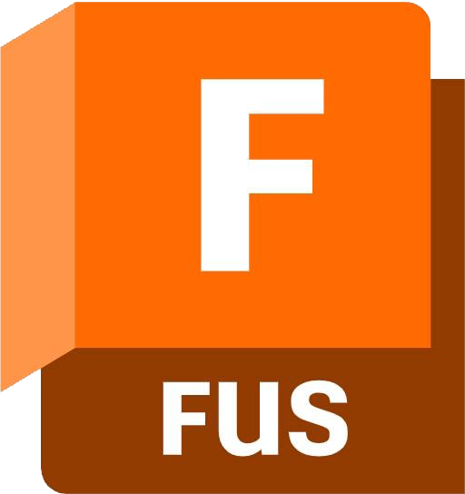
Fusion フィーチャー マッピング
生産終了
アイデア出し
生産再開
生産終了
アイデア出し
解体
回収とリサイクル
優先順位付け
改善
ユーザーとコンテキスト
材料
図面: 解体手順
図面: 回収とリサイクルの手順
アニメーション: 解体プロセス
ワークスペース: アクティビティ
フィードバック
ライフサイクル アセスメント
効率性
サステナブルな材料
材料
反復と更新
効率と属性
設計: モジュール ソリューションを作成するための設定
ジェネレーティブ デザイン: 自動化された軽量化ソリューション
ジェネレーティブ デザイン: 設計ソリューションの検討
ジェネレーティブ デザイン: 製造ソリューションの検討
ワークスペース: アクティビティ
Makersite: 自動設計 サステナビリティ分析
パフォーマンス データ
調達と場所
耐久性
効率性
寿命
重量の最小化
製造
修復のしやすさ
モジュール設計
CAM: ツールパスの作成、シミュレーション、出力 ネスティングとパッキング: ストック材料の使用状況の最適化
追加のシミュレーション: エネルギーと資材の使用状況の解析
流通
メンテナンスのしやすさ
製造
流通
パーツの削減
ワークスペース: アクティビティ
エネルギー消費
物流
パッケージの最適化
改善
現地製造
現地製造
資材効率
耐久性
設計: 製品設計マイルストーンの捕捉
設計: 代替ソリューションをテストするための設定
共同作業: Fusion 内でチームからフィードバックを収集
共同作業: すべてのデータを最新の状態に保ち、 一箇所で管理
シミュレーション: 寿命の向上に向けた設計の 反復
図面: 製品の修復手順
図面: 製品のメンテナンス手順
アニメーション: 修復とメンテナンスのプロセス

Slide 20
倫理的コンプライアンスを決定する要因
04
03
材料を調達するために児童労働のリスクや製造過程で有害な化学物質が使用されたりしていますか?
02
遵守すべき現地の環境規制は何ですか?
01
サプライヤーの安全な労働条件基準を満たしていますか
材料は劣悪な労働条件下で得られたものですか?
Notes:
講師/ナレーションの注記:
倫理コンプライアンスは、規模や業界に関係なく、すべての企業と組織にとって重要です。
法的および財務的な責任や、風評被害から組織を守る上で役立ちます。
倫理コンプライアンス プログラムを開発および実施する際は、多くの要素を考慮する必要があります。
設計やビジネスの提案を進める前に問うべき質問をいくつか挙げます。1. 材料は強制労働を使用して得られたものですか?2. サプライヤーの労働条件はどれくらい安全ですか?3. 遵守すべき現地の環境規制は何ですか?そして、4. 材料を調達するために子供たちを使っていたり、製造で有害な化学物質を用いたりしていますか?

Slide 21
倫理面の 検討事項
サプライヤーが国の法律に違反していなくても、その慣行はやはり非倫理的だと見なされるおそれがあります。
国連のサステナブルな開発目標には、材料の倫理的な調達に
関する検討が含まれています。
「倫理的な調達」の原則を順守するサプライヤーを使用することで、メーカーは材料費の適切な対価を支払うことになるが、この余分なコスト増を消費者に転嫁することになるのだろうか？
サステナブルなプロセスを 実施するにあたり、 サステナビリティと 経済的制約のバランスをとり、 課題を克服します。
Notes:
講師/ナレーションの注記:
様々なグループのニーズと権利を考慮に入れ、組織がサステナビリティと経済的制約の間でバランスをとれるようにするには、倫理を考慮することが不可欠です。倫理に関する考慮事項には、法律に関連するものもあれば、自発的なものもあります。サプライヤーが国の法律に違反していなくても、その慣行はやはり非倫理的だと見なされるおそれがあります。国連のサステナブルな開発目標は、環境と社会に関する 17 項目の地球規模の課題に取り組む枠組みであり、そこには材料の倫理的な調達も含まれています。これらはどれも、メーカーが新製品の設計と製造を行う際に、倫理的かつサステナブルな調達を実施すべく、絶えずサプライヤーに関与すべき理由となります。

Slide 22
サステナブル設計における 4 つの倫理的ジレンマ
01
02
03
04
材料の 選択
悪影響の 最小化
文化的な 感受性
長期にわたる検討と製品ライフサイクル
最もサステナブルな 材料の選択肢が、非倫理的な調達源に由来しています。
風力エネルギーが環境に及ぼす好影響と、地域の生態系に及ぼす悪影響を比較します。風車を設置することで、生息・生育環境をを破壊するおそれがあります。
提案されたソーラー ファームの建設地は、先住民コミュニティにとって文化的・歴史的な意味を持つ場所かもしれません。
電化製品は数年以内に新型モデルに置き換えられることが多く、電子廃棄物や環境破壊の原因となります。
解決策:
サプライヤーに対して業務プロセスの開示を求め、サプライ チェーンの透明性を高めます。サプライヤーが非倫理的または非サステナブルなプロセスにおいて、社会的および環境的慣行を理解し、必要に応じて代替案を模索します。
解決策:
環境への影響の評価を徹底的に行い、エコロジストと協力して被害を軽減するとともに、バードストライクを減らすために⿃類レーダー監視システムなどのテクノロジーを実装します。
解決策:
先住民コミュニティと有意義な協議を行い、先住民の権利を尊重するとともに、先住民の意見をプロジェクトの企画に取り入れます。必要に応じて、別の場所やテクノロジーを検討します。
解決策:
モジュール製品設計を促進し、デバイス全体を交換するのではなく、バッテリーやプロセッサなど個々のコンポーネントを交換またはアップグレードできるようにします。モジュール設計により、電子廃棄物を削減します。
Notes:
講師/ナレーションの注記:
サステナブルな設計を行う際、エンジニアは多数の倫理的なジレンマに直面します。ただし、これらはシチュエーションの一例に過ぎず、直面する可能性がある問題を完全に網羅しているわけではありません。ですが、設計で選択した材料に関係するシチュエーションがいくつかあります。そうした材料が非倫理的な調達源に由来しているのではないかと、気づくことがあるかもしれません。その場合、サプライ チェーンの透明性を高め、サプライヤーに対して自社の慣行を開示するよう促すことが望まれます。取引を行うことにしたサプライヤーが、非倫理的またはサステナブルな慣行に責任を負っていることを確認し、必要に応じて代替案を検討する必要があります。
もう 1 つのジレンマは、悪影響を最小限に抑えることに関連しています。たとえば、風車を設置することで、デリケートな生息地を破壊するおそれがあります。その場合、エコロジストや環境活動家と協力して被害を軽減するとともに、鳥の衝突を減らすためにレーダー システムなどのテクノロジーを実装することが解決策になるかもしれません。
エンジニアは文化的な感受性も考慮する必要があります。提案されたソーラー ファームの建設地が、先住民コミュニティにとって文化的・歴史的な意味を持つ場所かもしれません。エンジニアは、影響を受ける関係者とオープンなコミュニケーションを行うことが重要です。これにより、先住民の権利が尊重され、先住民の意見が取り入れられます。さらに、必要に応じて、代わりの場所やテクノロジーに関するブレインストーミングを行う際にも役立ちます。
最後に、エンジニアは、製品の設計から廃棄に至る製品ライフサイクル全体を通じて、環境にどのような影響を及ぼすかを常に考える必要があります。たとえば、電化製品は数年以内に新型モデルに置き換えられることが多く、電子廃棄物や環境破壊の原因となります。この問題を解決するには、モジュール製品設計を促進し、デバイス全体を交換するではなく、バッテリーやプロセッサなど個々のコンポーネントを交換またはアップグレードできるようにします。モジュール設計により、電子廃棄物を削減します。

Slide 23
組織が国の法律に違反していない限り、その慣行が非倫理的だと見なされることはない。
クイズ
正誤問題
A.
正しい
B.
誤り
C.
どちらでもない
Notes:
正解: B
組織が国の法律に違反していないからといって、その組織の内部に非倫理的な慣行がないということにはなりません。たとえば、原材料が強制労働を使用して得られたものかもしれません。また、労働条件が従業員にとって安全ではないかもしれません。

Slide 24
マイクロプラスチックとは何か
マイクロプラスチックは直径 5 mm 以下の微小なプラスチック粒子で、化粧品、衣類、プラスチックのストローなど、さまざまな素材から発生します。
マイクロプラスチックは、河川や海洋、さらには水道水など、 さまざまな環境下で見られます。
魚などの水生動物が摂取したり、食物連鎖を伝わって人間にも影響を及ぼす可能性があります。
マイクロプラスチックの有効な対処法は、今すぐ行動する必要性があることです。また、マイクロプラスチック破片を含む海洋ごみを回収し、汚染された生態系を回復させるための取り組みや革新的な解決策が求められています。
Notes:
講師/ナレーションの注記:
このモジュールを受講している皆さんは、今年の ASME、サステナビリティ イノベーション コンテストへの登録が完了したことになります。今年のコンテストのテーマは海洋のクリーンアップです。コンテストでは、自律型ロボットを設計し、海洋生物、海流、船舶などの障害物を回避しつつ、ゴミやその他の破片を回収するというタスクがチームに与えられます。ただし、最大の課題はマイクロプラスチックに関するものです。マイクロプラスチックは直径 5 mm 以下の微小なプラスチック粒子で、化粧品、衣類、プラスチックのストローなど、さまざまな源から発生します。これらは川、海、さらには水道水など、多くの環境条件で見られます。魚や他の水生動物が摂取することもあれば、食物連鎖を伝わって人間に影響を及ぼすこともあります。マイクロプラスチック問題への対処は不可欠であり、海洋から破片を取り除いて健全性を回復する、早急な対策と革新的な解決策が必要です。
Starting at the source: Sustainability in supply chains | McKinsey

Slide 25
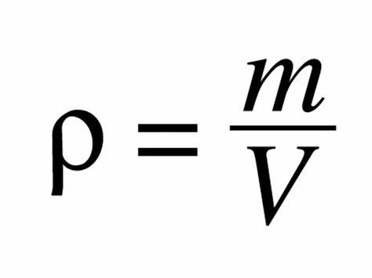
マイクロプラスチックに照準を合わせた設計の要素
マイクロプラスチック のサイズ
ターゲットとするサイズに応じて、一定の細孔径を持つ特定のフィルタまたはメッシュを選択します。
マイクロプラスチック の密度
装置は海底へ潜り、そこに滞留しているマイクロプラスチックを回収できる必要があります。
装置の可動性と 耐久性
海洋生物などの障害物を回避し、あらゆる海流の変化に耐えうる性能が求められます。
装置の サーフェス領域
1 回の出動で、できるだけ多くのマイクロプラスチックを回収できるようにします。繊維構造を持つことで 可能になります。
Notes:
講師/ナレーションの注記:
自律型ロボットを設計する際には、多数の要素を考慮する必要があります。1 つ目は、マイクロプラスチックのサイズです。前のスライドで説明したように、マイクロプラスチックは 5 mm 以下です。つまり、ターゲットとする一定の細孔径を考慮して、フィルタやメッシュのサイズを検討する必要があります。2 番目の設計要素は、マイクロプラスチックの密度です。大半のマイクロプラスチックが沈殿している海底に向かうことができるよう、ロボットの設計を検討する必要があります。さらに、自由に動き回って海洋生物などの障害物を回避し、強い海流や波に耐えられるようにしなければなりません。なお、ゴミや破片ではない外部の要因に接触するたびに減点されます。最後に、(可能ならば 1 回の出動で)マイクロプラスチックをできるだけ多く収集することを目標として、装置のサーフェス領域を検討する必要があります。これは、繊維構造を備えることで可能になります。
Starting at the source: Sustainability in supply chains | McKinsey

Slide 26
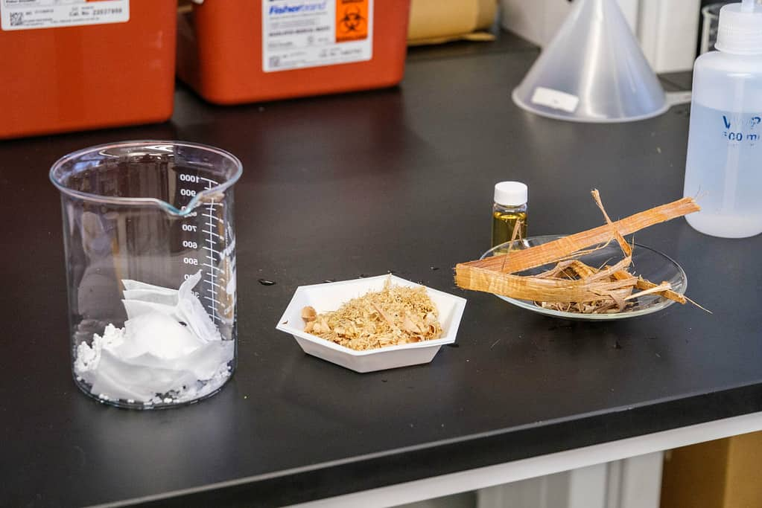
マイクロプラスチック用フィルタ
お客様事例
bioCap ブリティッシュコロンビア大学の研究者によって開発
フィルタ本体が、生分解性を持つ材料で生成
廃材(おがくず)
自然に発生する植物ポリフェノール(タンニン酸)
テスト時に、bioCap はマイクロプラスチック粒子を 最大 99.9% 除去
bioCap でろ過した水をマウスに与えた際、器官内に蓄積されたマイクロプラス チックの量が、ろ過されていない水を与えられたマウスに比べて減少
Notes:
講師/ナレーションの注記:
ここで紹介するのは、特にマイクロプラスチックを捕捉する目的でブリティッシュ コロンビア大学の研究者が開発した、「bioCap」というフィルタ製品のお客様事例です。このフィルタは廃材(またはおがくず)など、生分解性を有する材料で作られており、タンニン酸などの植物ポリフェノールを自然に発生させます。テスト時に、bioCap フィルタはマイクロプラスチック粒子を最大 99.9% 除去しました。さらに、bioCap でろ過した水をマウスに与えるというテストも行われました。ろ過された水を与えられたマウスの器官では、ろ過されていない水を与えられたマウスと比べて、マイクロプラスチックの量が減少していました。
bioCap に関する記事: https://www.techexplorist.com/biocap-removes-99-9-per-microplastics-water/67105/
Wang, Y., Wang, M., Wang, Q., Wang, T., Zhou, Z., Mehling, M., Guo, T., Zou, H., Xiao, X., He, Y., Wang, X., Rojas, O. J., Guo, J., Flowthrough Capture of Microplastics through Polyphenol-Mediated Interfacial Interactions on Wood Sawdust (おがくずにおける、ポリフェノールを媒体とした界面相互作用によるマイクロプラスチックの流水式捕捉)。 Adv.Mater. 2023, 35, 2301531. https://doi.org/10.1002/adma.202301531

Slide 27
マイクロプラスチックに関する説明のうち、正しいものはどれですか?
クイズ
1 つ選択
A.
マイクロプラスチックは海洋環境でしか見られない。
B.
マイクロプラスチックは主に天然物質で構成されている。
C.
マイクロプラスチックは、生命体が摂取することで食物連鎖に入り込む。
D.
マイクロプラスチックは水生生物を脅かすほどの大きさがある。
Notes:
正解: C
マイクロプラスチックは、魚などの水生動物が摂取するだけでなく、食物連鎖を伝わって人間に影響を及ぼす可能性があります。

Slide 28
付録
その他のリソースと参考資料

Slide 29
インストラクター 向け資料
役に立つリソース
Engineering for One Planet Framework (ワン プラネット フレームワークのためのエンジニアリング)
Transforming Curricula (変革カリキュラム)リソース
EOP Framework、Comprehensive Guide to Teaching Core Learning Outcomes、および Quickstart Activity Guide などがあります。
13 Step-by-Step Ideas for Integrating Sustainability into Core Engineering Courses
設計とサステナビリティのための VentureWell ツール
Tools for Design and Sustainability Introduction
内容:
Whole System Mapping (システム全体のマッピング)
Measuring Sustainability (サステナビリティの測定)
Greener Materials (環境に優しい材料)
Lightweighting (軽量化)
Circular Economy (循環型経済)
Energy Effectiveness (エネルギー効率)
Changing Lifestyles (ライフスタイルを変える)
Biomimicry (生物模倣)
各セクションには、情報コンテンツ、演習、および実例があります。
また、コンセプトをコースに統合するためのヒントもあります。

Slide 30
アイデア出し
役に立つリソース
サステナビリティを考慮した設計モジュール
New Product Development モジュール
Coursera コース
Design Thinking for Innovation
Design Thinking: Ideas to Actions
Innovation Through Design: Think, Make, Break, Repeat
Product Ideation, Design, and Management
edX コース
Developing Breakthrough Innovations with the Three Box Solution
Human-Centered Design for Work at a Distance
Product and Service Creation in the Internet Age
製品の目的と、想定されるユーザーを考慮する。
サステナビリティ、環境、 社会への影響を重視しながら、アイデアと概念に関するブレインストーミングを行い、優先順位を付ける。
便利なツール
ブレインストーミング ツール:
Coggle - マインド マッピング ツール
Miro - オンライン ホワイトボード
OneNote - ノート作成アプリケーション
Lucidchart - フローチャート ソフトウェア
Qmarkets - インテリジェントなアイデア管理ソフトウェア
Stormboard と Storm AI - インテリジェンスが強化されたデジタル ホワイトボード
設計プロセスの初期段階で ライフサイクル アセスメントを検討する。

Slide 31
材料
役に立つリソース
サステナビリティを考慮した設計モジュール
Eco-Materials モジュール
Tooling U-SME オンライン コース
Material replacements for lightweighting
その他のコース: Introduction to Plastics/ceramics/composites/abrasives
Engineering for One Planet (EOP)
材料の選択に関するトピック
EOP Framework の 18 ページ
Comprehensive Guide to Teaching Core Learning Outcomes の 15 ～ 17 ページ
設計とサステナビリティのための VentureWell ツール
Greener Materials モジュール
Autodesk Sustainability Workshop YouTube のビデオがあります。
リサイクルされ、生分解性を持ち、再生可能なリソースから調達された材料を優先させ、環境への影響を最小限に抑える。
有毒性がなく、ユーザーと環境の両方にとって安全な材料を選択し、健康と福祉を増進する。
便利なツール
Autodesk Inventor Eco Materials Advisor - 材料の選択と設計の生態学的影響に関するガイダンスを提供
GreenSpec (建築および建設) - エンジニアによる設計をサポートする、サステナブルな材料のデータベース
SimaPro - さまざまな材料が環境に与える影響を評価するための LCA ツール
耐久性に優れ、製品寿命を延ばす材料を選択する。また、循環型経済を支えて廃棄物を削減する、アップサイクルの可能性がある材料を考慮する。

Slide 32
効率性
役に立つリソース
サステナビリティを考慮した設計モジュール
Sustainable Energy Technologies モジュール
Engineering for One Planet (EOP)
システム思考に関するトピック
EOP Framework の 13 ページ
Quickstart Activity Guide の 4 ～ 5 ページ
設計とサステナビリティのための VentureWell ツール
Energy Effectiveness モジュール
製造における材料の浪費、エネルギー消費、および水の使用量を最小限に抑え、製品の環境フットプリント全体を削減することにより、リソースの使用を最適化する。
エネルギー消費と温室効果ガス排出量を削減する技術や慣行を活用し、エネルギー効率の高い製品および製造プロセスを設計する。
便利なツール
EnergyPlus - エネルギー消費と水の使用量をモデル化する、建物のエネルギー シミュレーション
Autodesk Green Building Studio - 建物のパフォーマンスの最適化シミュレータ
VITO Ecolizer 2.0 - 製品による環境への影響とサステナビリティの評価ツール
輸送距離の短縮、在庫レベルの最小化、および責任ある調達源の推進により、サプライ チェーンを合理化し、 排出と環境への影響を削減する。

Slide 33
製造
役に立つリソース
Tooling U-SME オンライン コース
Introduction to Supply Chain Management
Bill of Materials Overview
Manufacturing 101
aPriori Guide to Design for Manufacturability
DfM の概要、基本原則、メリット、DfM とDfA、プロセスの選択、実例
Bead Electronics: The 5 Principles of DfM
製造に関する Autodesk コース
Introduction to Design for Manufacturing
Design for Manufacture
製造に関する Coursera コース
製造に関する EdX コース
製造に関する Udemy コース
サステナブルな調達慣行を用い、 責任ある形で材料とリソースを入手し、環境的および社会的影響を考慮するとともに、よりサステナブルなサプライ チェーンを推進する。
リサイクル、材料の再利用、および製品ライフサイクル全体における廃棄物の削減を優先する、クローズドループまたは円形の製造モデルを採用する。
便利なツール
製造性考慮設計(DfM)ソフトウェア
コンピュータ支援製造(CAM)ソフトウェア
例: Autodesk Fusion
廃棄物とリソース消費を削減し、サステナビリティに向けて製造プロセスを最適化するために、リーン生産原則を実施する。

Slide 34
生産終了
役に立つリソース
サーキュラー設計ツールキット
サーキュラー ストラテジー、影響アセスメント、ライフ サイクル設計などのツール
サーキュラー設計原則の適用方法を学習するワークショップ
設計とサステナビリティのための VentureWell ツール
Circular Economy (循環型経済)
Life-Cycle Assessment (ライフサイクル アセスメント)
製品の生産終了を新しいサイクルとして捉え直し、リサイクル、改修、再利用を強調することで、廃棄物を削減し、サステナビリティを促進する。
リサイクル可能なコンポーネントや材料を用いた製品を設計し、解体とリサイクルを容易にする。
便利なツール
徹底したライフ サイクル アセスメントを行い、設計から廃棄に至るまで、製品のライフ サイクル全体にわたって、エネルギーとリソースの効率を改善する取り組みを行う。
SimaPro - さまざまな材料が環境に与える影響を評価するための LCA ツール
Sustainable Minds - 製品設計を対象とする LCA、エココンセプト、および環境への影響の解析
Sphera LCA for Experts (GaBi) - ビジネスに焦点を当てつつ、製品やプロセスが環境に及ぼす影響を評価
Ecoinvent - LCA プロセス設計に情報をもたらす LCA データのデータベース

